Slide 1

DESPRENIMENTS
Miquel, Arnau, Iria i Lluc
5èA
grup verd

Slide 2
Abans del fenòmen:
Informat del risc de moviments de vessants d’on vius (pots consultar a IDE Andorra https://www.cartografia.ad/?id=featured&start=5)
Amb pluges fortes evitar passar pel peu dels vessants. Si s’ha de passar cal fer-ho amb molta atenció.
Durant el fenòmen:
Si et trobes en lloc de perill cal que t’allunyis d’allà sense exposar-te més al perill.
Cal que estiguis atent a sorolls inusuals que poden indicar que el terreny es mou.
En una situació de perill , busca un lloc segur i abandona les pertinences.
Després del fenòmen:
Cal que no et quedis a la zona del fenòmen ja que se’n pot produir un altre.
Cal que deixem lliures les línies telefòniques per tal de no colapsar-les.

Slide 3


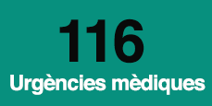

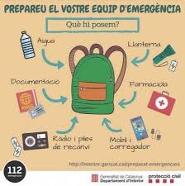
DESPRENIMENTS
Telèfons d'emergència:
CATAKIT
Aigua, llanterna, ràdio, farmaciola, mòbil, carregador, documentació.

Slide 4
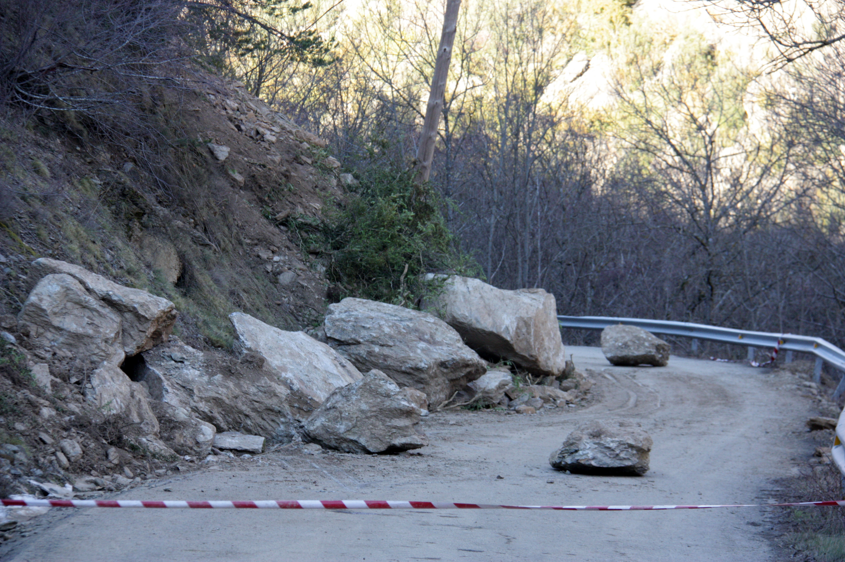
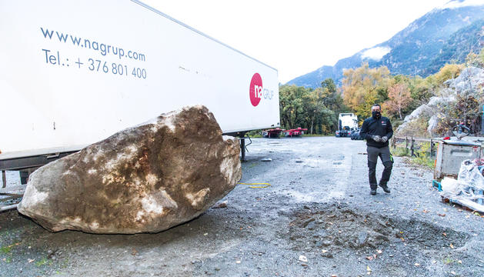
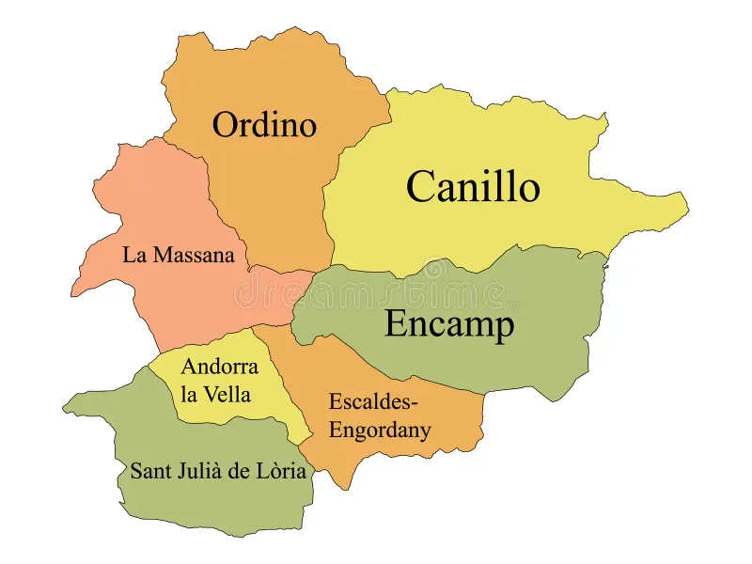
FETS REALS D’ANDORRA
Despreniment d’una roca de cinc metres cúbics a la zona del Solà a Andorra la Vella.
04/11/2020

